Slide 1
Don Giovanni La musica di Mozart e l’eros
Søren Kierkegaard
Lisa Berti
Anno scolastico 2012-2013
Notes:
Testi di supporto alla presentazione di D.G.

Slide 2
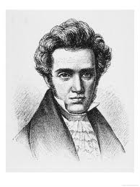
Søren Kierkegaard

Slide 3
1813 Søren Kierkegaard nasce a Copenaghen, settimo figlio del cinquantaseienne Micheal Peredersen Kierkegaars, ricco commerciante e della sua seconda moglie Ane Lund
1830 Terminati gli studi liceali si iscrive all’Università di Copenaghen e decide di seguire il corso di teologia.
1832 Muore a 33 anni una sorella di K.
1833 Muore a 24 anni un fratello di K.
1834 Muoiono la madre e una sorella di K. Di 33 anni
1837 Conosce la sua futura fidanzata Regina Olsen

Slide 4
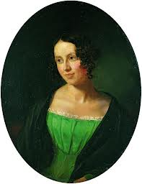
1838 Muore a 82 anni il padre, lasciando al figlio un cospicuo patrimonio che consentirà a Søren di vivere di rendita.
1840 Supera l’esame di teologia e si fidanza con Regina Olsen
1841 Discute all’Università la tesi “ il concetto dell’ironia”. Diviene “magister artiun”. Rompe il fidanzamento con Regina.
1841/1842 Si reca a Berlino per seguire le lezioni di Schelling.
1843 pubblica alcune delle sue principali opere pseudonime: “Aut Aut” , “timore e tremore”, “la ripetizione”e, contemporaneamente, scrive una serie di “discorsi edificanti”

Slide 5
1844 continua la serie dei “Discorsi edificanti” e pubblica due importanti opere pseudonime: “Briciole filosofiche” e “Il concetto dell’angoscia”
1845Pubblica l’opera pseudonima “Gli stadi sul cammino della vita” e tutta una nuova serie di “Discorsi edificanti” . Polemiche con il giornale satirico “Il corsaro”.
1846 Continuano gli attacchi del “Corsaro”. Pubblica la “Postilla conclusiva alle Briciole filosofiche”.
1848/1849 Moti rivoluzionari attraversano l’Europa. In essi K. Scorge una minaccia per le libertà religiose del “singolo” e un pericoloso sparire della persona nella folla e nella massa. Nel 1849 pubblica “La malattia mortale”

Slide 6
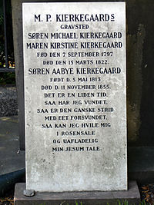
1850 polemiche con la Chiesa luterana e discussioni con il vescovo Mynster. Apre polemiche con il suo successore Martensen che aveva elogiato Mynster come “un testimone della verità”.
1855 Pubblica una serie di attacchi contro la pseudo-religiosità della Chiesa danese, accusata di spirito filisteo e compromissorio. Intitola questi scritti polemici “L’istante”. Il 2 ottobre è colpito da malore per strada e viene ricoverato al Frederik-Hospital dove muore l’11 novembre (per una malattia non bene identificata). Rimane lucido fino all’ultimo e rifiuta i sacramenti. Il 18 novembre vengono celebrati solenni funerali con grande concorso di folla.

Slide 7
Pensiero

Slide 8
Possiamo capire il pensiero attraverso 3 punti fondamentali:
Nasce in Danimarca
cultura del nord Europa
2. Famiglia protestante
pietista e rigorosa
3. Grande stima per la figura paterna
inizialmente : PADRE = IDOLO
successivamente : la rivelazione del peccato del padre fa cambiare sguardo al filosofo.
Il ‘pungolo della carne’ :che lo richiamava continuamente alla condizione di penitente

Slide 9
Rapporto con il Padre
Il padre, Michael Pedersen (1756-1838), era un ricco commerciante;
Kierkegaard fu educato dal padre anziano;– che gli inculcò l'ossessione del peccato – in un'atmosfera di severa religiosità con l'aiuto dei pastori confessori di famiglia J. E. G. Bull (fino al 1820) e Jakob Peter Mysnter (fino alla fine del 1828). Kierkegaard arrivò addirittura a pensarsi soggetto a una maledizione divina, per una imprecisata "grave colpa" commessa in passato da suo padre.
Infatti, la morte prematura della moglie e di cinque dei suoi sette figli aveva convinto il padre di Kierkegaard che egli aveva attirato su di sé una maledizione divina. Maledizione la cui natura è stata solo supposta e mai definita anche dagli stessi studiosi. Forse, la colpa del padre era stata quella di aver maledetto Dio a undici anni per la sua iniziale povertà di pastorello; o forse tale colpa fu l’aver sedotto la domestica pochi mesi dopo la morte della prima moglie. D'altra parte, egli aveva sposato la ragazza compromessa, che poi sarà la madre di Kierkegaard.

Slide 10
Soren (Kierkegaard) e Regina (Olsen)
Regina Olsen non era una filosofa, fu allieva di Kierkegaard, che a sua volta non era un professore, finchè venne riconosciuto alla morte come il pensatore e filosofo importante che fu. Lei aveva 18 anni quando Kierkegaard si fidanzò con lei. Probabilmente ne fu felice perchè viene descritta come una ragazza spontanea e amante della vita, ben diversa dal malinconico (probabilmente affetto da vera e propria depressione) Soren. Sennonchè Kierkegaard a un certo punto, poco meno di un anno dopo, fondamentalmente senza spiegazione, la lasciò. La lasciò per dedicarsi alla vita religiosa e alla riflessione teologica, ma tutto ciò lo sappiamo perchè emerge dalla lettura dei diari personali di Kierkegaard, che a Regina invece non diede alcuna plausibile ragione per averla rifiutata, e cercando di apparirle come un volgare seduttore (“per indurla a odiarmi e così farla soffrire meno” scriverà Kierkegaard), o un don Giovanni ( figure queste del seduttore e del don Giovanni su cui non a caso Kierkegaard rifletterà a fondo).

Slide 11
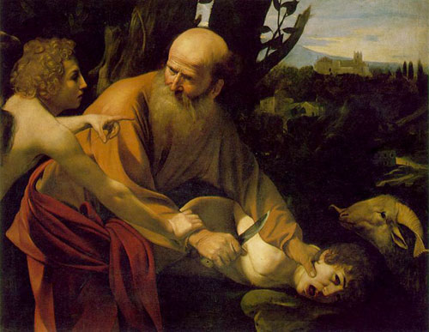
La lasciò in fondo sacrificandola, come l’Abramo di “Terrore e tremore” è disposto a fare con Isacco. La sacrifica – esponendola tra l’altro a tutte le malignità che nel loro ambiente borghese si scatenarono per i motivi di questa improvvisa e apparentemente immotivata separazione - a favore della scelta di Kierkegaard di dedicarsi completamente alla propria riflessione e alla propria fede.
La figura di Abramo discussa in questa opera è l’esempio di chi è disposto a sacrificare il figlio(l’affetto terreno più caro) in nome di un amore più grande , ovvero quello divino. Come dirà spesso Kierkegaard la grandezza di un uomo si misura da tre parametri collegati: l’amore, la speranza e la fede. Più alto è l’oggetto relativo a questi tre parametri più grande è la nostra umanità, quindi la nostra filosofia. Riguardo l’oggetto più grande che si possa ricercare è appunto l’assoluto (=Dio)

Slide 12
Kierkegaard peraltro, come emerge appunto dai suoi scritti postumi, amò Regina e in fondo le rimase, a suo modo, fedele per tutto il resto della vita. La incontrerà tuttavia una sola altra volta nel corso della sua vita, casualmente per strada. Successivamente la nominerà sua erede universale e lei, nel frattempo sposatasi, rifiuterà (trasferendola in elemosina ) la non rilevante somma in denaro in cui consistevano tutti gli averi di Kierkegaard, ma rimarrà anche depositaria dei suoi scritti che Regina metterà, alla propria morte, a disposizione degli studiosi di Kierkegaard.

Slide 13
L’amava perdutamente, perché l’ha lasciata?
Nella vita esistono 3 tipi di atteggiamenti:
EDONISTICO: per puro piacere (per es. Don Giovanni il suo amore non è etico, responsabile); Infatti come dice l’autore si “sceglie di non scegliere”
ETICO: è l’atteggiamento della vita dove si sceglie comunque ma solo un valore temporale;
SPIRITUALE: l’amore che ci fa scegliere ciò che è assoluto, ovvero Dio.
CONCLUSIONE: la filosofia dell’autore si basa tutta sulla scelta che l’uomo compie e, contrariamente a Hegel, non può fermarsi a nessuna mediazione. Quindi AUT AUT (trad. “questo o quello”)

Slide 14
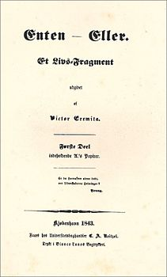
Opera principale: “AUT AUT” (trad. questo o quello)

Slide 15
Aut-Aut (in danese: Enten-Eller) opera che tratta ed esplora le prime due modalità esistenziali: la vita estetica e la vita etica. Pubblicato in due volumi il 20 febbraio 1843 sotto lo pseudonimo di Victor Eremita, Aut-Aut descrive due stadi del cammino della vita, uno edonistico, improntato sulla vita mondana, sul piacere, sull'indifferenza nei confronti dei principi e dei valori morali; l'altro basato sul dovere etico e sulla responsabilità di natura terrena, ciò non basta (come vedremo in altre opere scritte dall’autore) occorre però rinunciare a ciò che è soltanto terreno per intraprendere una via che conduce all’assoluto(oltre il tempo e oltre il mondo terreno che porti all‘assoluto).Ciascuna di queste visioni è scritta e rappresentata da un autore fittizio con uno pseudonimo, il cui stile prosaico cambia a seconda dell'argomento oggetto di discussione. Per esempio, la parte che tratta della visione estetica della vita è scritta nella forma di saggio breve, con figure retoriche ed allusioni, e discute argomenti estetici quali la musica, la seduzione, il dramma e la bellezza. La parte che tratta della vita etica è invece redatta sotto forma di due lunghe lettere, con una prosa più argomentativa e razionale; in essa si discutono la responsabilità etica, l'universalità del dovere morale, il matrimonio. Le visioni espresse dal libro non sono riassunte nettamente, ma presenti come esperienze vissute. Il nodo principale su cui si dispiega l'intera opera kierkegaardiana è la domanda primaria, già posta da Aristotele: «Come dovremmo vivere?»^{[1]}

Slide 16
L'angoscia e la disperazione « L'angoscia è la vertigine della libertà. »
Kierkegaard si è dapprima fermato a delineare gli stadi fondamentali della vita, presentandoli come alternative che si escludono a vicenda. Successivamente ha approfondito il tema centrale della sua filosofia, cioè l'esistenza come possibilità. Questo argomento è svolto nelle opere Il concetto dell'angoscia (1844) e La malattia mortale (1849). La vita dell'uomo è fondata sulla scelta, sulla decisione tra possibilità diverse. Le possibilità caratterizzano l'esistenza della persona umana. La vita dell’animale è determinata dalle caratteristiche della specie a cui appartiene, corre sui binari della necessità, non si ciba di ciò che vuole ma di ciò che trova. Invece, la vita dell’uomo non è già prefissata, non è guidata dall’istinto, ma è segnata dalla possibilità di scegliere, cioè nel libero arbitrio. Nell’esistenza umana nulla è necessario: tutto è possibile, a differenza di quanto sostiene Hegel. Kierkegaard ha però messo in luce gli aspetti negativi e distruttivi della possibilità. Scegliere una possibilità non significa garantirsi il successo per ciò che essa prospetta. Infatti una possibilità può sempre venir meno o non realizzarsi. E neppure la sua realizzazione è sicura e definitiva, perché nuove possibilità avverse possono sopraggiungere. Inoltre l'uomo vive immerso in un mare di possibilità minacciose: non c'è vita che si sottragga alla possibilità della morte; né stato di benessere che sia sicuro da ogni rischio; non c'è virtù o buona volontà che non sia soggetta alla possibilità del peccato. L'infinità e l'indeterminatezza delle possibilità future, in cui ogni possibilità favorevole è annientata dall'infinito numero delle possibilità sfavorevoli, fanno sentire all'uomo la sua impotenza. La possibilità non è un fattore negativo, ma ha un risvolto positivo all’uomo. L’uomo si risveglia per intraprendere un nuovo viaggio incerto verso l’assoluto, tutto è mossa dalla speranza spirituale. L’angoscia è la spia positiva che attiva la nostra ricerca esistenziale.
Notes:
L’angoscia è la spia positiva che attiva la nostra ricerca esistenziale, l’edonista non ha questo sentimento. Nella fase etica siamo a metà. L’amore finale è l’assoluto più si scende più cadiamo in disperazione.

Slide 17
Dal piacere all’assoluto
Chi insegue il piacere si perde in esso volontariamente. L’angoscia è il sintomo filosofico che mi fa capire quanto l’essere umano sia precario e quindi lo spinge ad andare oltre il mondo terreno cercando l’assoluto. Possiamo superare l’angoscia grazie a Dio. Io non posso fidarmi dell’uomo, ma solo di Dio (concetto di ironia). Dobbiamo dare il giusto peso alle cose della vita, quindi non agire come invece fa Don Giovanni. Lui non ha ironia, poiché si perde su ciò che ha, ovvero il nulla (consuma il mondo, lo esaurisce). E’ colui che si da’ al piacere per il piacere senza neanche porsi la questione dell’assoluto. L’uomo è esistente: stare fuori dall’essere non è ne’ un bene ne’ un male. Don Giovanni ci sta ma non lo sa, è inconsapevole. Deve quindi entrare nuovamente dentro l’essere rischiando l’angoscia e affidandosi a Dio per superarla( fase etica).
Notes:
Ironia=distacco.. L’uomo si distacca lentamente dal mondo terreno per es. quando soren si lascia con regina.. Non si può avere ironia verso l’assoluto.
Nell’edonismo non c’è ironia.. Lo faccio per puro piacere, nell’etico c’è ironia relativa

Slide 18
Don giovanni kierkegaard
Don giovanni
Mozart

Slide 19
Gli stadi erotici immediati, ovvero il musicale-erotico
È un saggio che discute l'idea che la musica esprima lo spirito della sensualità. Valuta alcune figure del teatro operistico di Mozart quali Cherubino, Papageno e Don Giovanni.
Secondo il filosofo essa è quella che meglio di tutti ha rappresentato gli stadi del desiderio: dal presentimento, al desiderio dinamico di Don Giovanni. Kierkegaard così identifica gli stati del desiderio con tre diversi personaggi, delle tre opere più famose di Mozart. Questi tre stadi a differenza di quelli esistenziali sono mutualmente necessitanti tra di loro e rappresentano l’evoluzione del desiderio, il nascere e lo sbocciare di quello medesimo.

Slide 20
SOGNANTE | NOZZE DI FIGARO << … il desiderio non è ancora sveglio..>>
CERCANTE | FLAUTO MAGICO: <<… cerca soltanto quello che può desiderare…>>
DESIDERANTE | DON GIOVANNI: <<…è un cavaliere che parte per vincere..>>

Slide 21
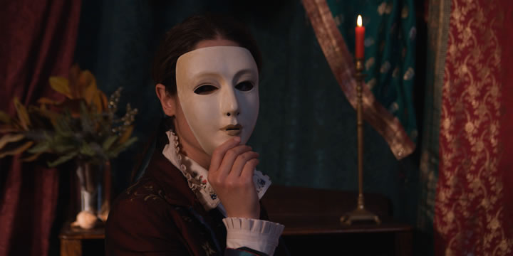
Cherubino (il paggio delle Nozze di Figaro)
Il primo stadio, rappresentato dal paggio delle Nozze di Figaro
Rappresenta il dormiveglia del desiderio, Kierkegaard così lo definisce:“Il desiderio non si è ancora svegliato, ed è languidamente presentito”, secondo il filosofo non c’è ancora una separazione tra oggetto del desiderio e desiderio medesimo, si sentono solo i primi accenni di un qualcosa che sta nascendo nell’animo. Tutto ciò può essere ricondotto alla dimensione onirica, infatti questo primo stadio è definito “sognante”.

Slide 22
Voi che sapete che cosa è amor (Cherubino)
CHERUBINO: Voi che sapete che cosa è amor, donne, vedete s'io l'ho nel cor. Quello ch'io provo vi ridirò, è per me nuovo, capir nol so. Sento un affetto pien di desir, ch'ora è diletto, ch'ora è martir. Gelo e poi sento l'alma avvampar, e in un momento torno a gelar.
Ricerco un bene fuori di me, non so chi'l tiene, non so cos'è. Sospiro e gemo senza voler, palpito e tremo senza saper. Non trovo pace notte né dì, ma pur mi piace languir così. Voi che sapete che cosa è amor, donne, vedete s'io l'ho nel cor.
VEDI: http://www.youtube.com/watch?v=5DJwvBJH5RI
Notes:
http://www.youtube.com/watch?v=5DJwvBJH5RI

Slide 23
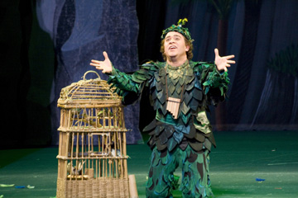
Papageno (del Flauto Magico)
Il secondo stadio, rappresentato da Papageno del Flauto Magico è un desiderio che abbandona il languore, è l’improvviso risveglio del desiderio, Kierkegaard così lo definisce :“Il desiderio si sveglia e come sempre accade, che ci si rende conto che si è sognato solamente nell’istante in cui ci si sveglia, così anche qui: il sogno è finito”, così Papageno parte alla ricerca dell’oggetto desiderato, cerca l’oggetto nella realtà, non più nella propria dimensione psicologica; così esce da sé per cercare l’oggetto nella pluralità della realtà. Questo secondo stadio è definito “cercante”
Notes:
Wide eyes shut kubric tom cruise film

Slide 24
Papageno - "Ein Mädchen oder Weibchen"
Una ragazza o una mogliettina Papageno desidera per sé! Una così soave colombella sarebbe beatitudine per me! Poi mi piacerebbe bere e mangiare. Allora mi potrei misurare con i prìncipi, potrei gustare la vita come un saggio e sarei come nell’Elisio. Una ragazza o una mogliettina Papageno desidera per sé! Una così soave colombella sarebbe beatitudine per me! Ah, forse allora non potrei piacere ad una delle stupende fanciulle che ci sono?
Ein Mädchen oder Weibchen Wünscht Papageno sich! o so ein sanftes Taubchen Wär’ Seligkeit für mich! Dann schmeckte mir Trinken und Essen. Dann könnt’ ich mit Fürsten mich messen, Des lebens als Weiser mich freun Und wie im Elysium sein. Ein Madchen oder Weibchen Wunscht Papageno sich! o so ein sanftes Taubchen Wär’ Seligkeit für mich! Ach, kann ich denn keiner von allen Den reizenden Mädchen gefallen?
Notes:
http://www.youtube.com/watch?v=EQbtqx-m_0k

Slide 25
Helf eine mir nur aus der Not, Sonst gram ich mich wahrlich zu Tod. Ein Mädchen oder Weibchen Wunscht Papageno sich! o so ein sanftes Täubchen Wär’ Seligkeit für mich! Wird keine mir Liebe gewähren, So muß mich die FIamme verzehren! Doch küßtmich ein weiblicher Mund, So bin ich schon wieder gesund!
Se nessuna mi aiuta nella mia disgrazia, allora morirò veramente d’angoscia. Una ragazza o una mogliettina Papageno desidera per sé! Una così soave colombella sarebbe beatitudine per me! Se nessuna mi dedicherà il suo amore, allora le fiamme mi consumeranno! Ma se una bocca femminile mi dà un bacio, allora sarò di nuovo guarito!
VEDI: http://www.youtube.com/watch?v=EQbtqx-m_0k

Slide 26
DIE ZAUBERFLOETE (il flauto magico) - K. 620 FINALE: Papagena, Papagena,Papagena! Weibchen, Taubchen
VEDI: http://www.youtube.com/watch?v=IvhHUSgsKsg
Papageno:Pa – Pa – Pa – Pa – Pa – Pa – Papagena!
Papagena:Pa – Pa – Pa – Pa – Pa – Pa – Papageno!
Papageno:Bist du mir nun ganz gegeben?
Papagena:Nun bin ich dir ganz gegeben!
Papageno:Nun, so sei mein liebes Weibchen!
Papagena:Nun, so sei mein Herzenstaubchen!
Beide:Welche Freude wird das sein, Wenn die Götter uns bedenken, Unsrer Liebe Kinder schenken, So liebe kleine Kinderlein!
Papageno:Erst einen kleinen Papageno!
Papagena:Dann eine kleine Papagena!
Papageno: Dann wieder einen Papageno! Papagena:Dann wieder eine Papagena! Beide:Papagena! Papageno! Papagena! Es ist das höchste der Gefiihle, Wenn viele, viele, viele, viele Pa – Pa – Pa – Pa – geno, Pga – Pa – Pa – Pa –ena, Der Eltern Segen werden sein.
Papageno:Pa… Pa… Pa… Pa… Pa… Pa… Papagena!
Papagena:Pa… Pa… Pa… Pa… Pa… Pa… Papageno!
Papageno:Sei tu ora completamente mia?
Papagena:Ora sono completamente tua!
Papageno:E allora sii la mia cara mogliettina!
Papagena:Quale gioia sarà
Entrambi:Quale gioia sarà se gli Dèi penseranno a noi, se ci manderanno dei cari bambini, dei piccoli cari fanciulli!
Papageno:Prima un piccolo Papageno!
Papagena:Poi una piccola Papagena!
Papageno:Poi ancora un Papageno!
Papagena:Poi ancora una Papagena!
Entrambi:Papagena! Papageno! Papagena!Sarà la gioia più bella, se molti, molti, molti Pa… Pa… Pa… Pa… geno, Pa… Pa… Pa… Pa… gena, saranno la benedizione dei genitori.
Notes:
http://www.youtube.com/watch?v=IvhHUSgsKsg

Slide 27
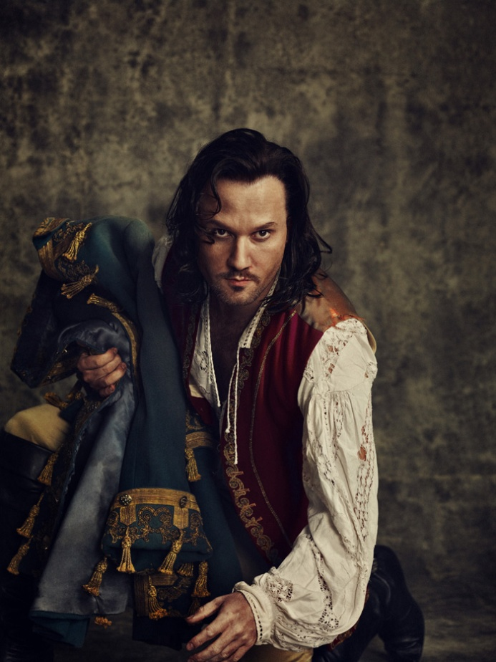
Don Giovanni
Il terzo stadio, quello di Don Giovanni, è definito da Kierkegaard come: “l’intero stadio”ossia quello che comprende tutti gli stadi precedenti, i quali non sono altro che anticipazioni allo stadio medesimo. Don Giovanni quindi è l’evoluzione, è il dinamismo della dimensione dapprima onirica e poi cercante, è lo stadio “desiderante”. Quindi Don Giovanni incarna perfettamente il desiderio, poiché ciò che egli premonisce lo cerca e tenta di attuarlo in ogni modo.

Slide 28
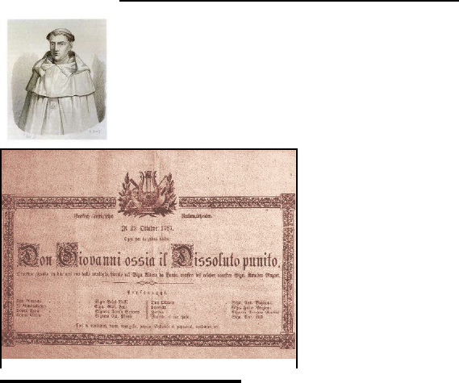
Nascita e sviluppo del Don Giovanni
Prima di iniziare a trattare l’opera mozartiana è opportuno sapere che il personaggio di Don Giovanni nasce in un contesto spazio-temporale soffocante: la Spagna della controriforma. Nel 1630 va in scena El Burlador de Siviglia: opera teatrale del religioso Tirso di Molina, il quale con quest’opera dà avvio alla fortunata epopea del personaggio di Don Giovanni; la prima opera imposta già il plot tipico delle successive: la storia di un seduttore che tramite le sue avventure amorose giunge a compiere un terribile omicidio, a cui ne consegue una punizione. Secondo Rousset “Tirso da Molina con la creazione di Don Giovanni ha messo in atto un complesso sistema di forza”, esattamente quel sistema di forze che ha permesso in circa tre secoli la creazione di decine e decine di opere riferite al seduttore spagnolo. Il segreto della fortuna del personaggio letterario di Don Giovanni è questo: egli rimane un personaggio che “ha vita autonoma” e il genio letterario è continuamente provocato e sedotto da questa figura, lasciando la più completa libertà nel tratteggiarlo. Nell’opera di Molina, dichiaro stampo religioso, Don Giovanni non risultava essere altro che un peccatore di bassa risma e alquanto indifferente allo spettatore, punito con una violenza spropositata, proporzionale di certo alla funzione didattica che l’ecclesiastico chiaramente voleva infondere nel pubblico.
A quest’opera seguono il Don Giovanni o il convitato di pietra di Molière nel 1665, nel quale i nobile spagnolo inizia a essere tratteggiato e con una precisa psicologia e nel 1736 viene pubblicata la scialba interpretazione goldoniana del Don Giovanni Tenorio. Don Giovanni sbarca nell’operistica con Il convitato di pietra ossia il dissoluto Di Vincenzo Righini (a cui sarà molto debitrice l’opera mozartiana) e infine nel capolavoro di Wolfgang Amadeus Mozart su libretto di Lorenzo Da Ponte: Il dissoluto punito, ossia il Don Giovanni.

Slide 29
Il “Don Giovanni”
Titolo originale:Il dissoluto punito ossia Il Don Giovanni
Lingua originale: italiano
Genere: dramma giocoso
Musica: Wolfgang Amadeus Mozart
Libretto: Lorenzo Da Ponte
Fonti letterarie: Don Giovanni Tenorio, ossia Il convitato di pietra libretto di Giovanni Bertati per Giuseppe Gazzaniga
Atti: due
Epoca di composizione: marzo - 28 ottobre 1787
Prima rappr. :29 ottobre 1787
Teatro: Teatro degli Stati Generali di Praga

Slide 30
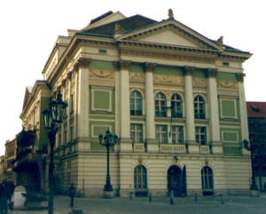
Teatro degli Stati Generali di Praga

Slide 31
Personaggi:
Don Giovanni, giovane cavaliere estremamente licenzioso
Donn’ Anna, promessa sposa a Don Ottavio
Il commendatore, padre di donn’ Anna
Don Ottavio, fidanzato
Donn’Elvira, dama di Burgos, abbandonata da Don Giovanni
Leporello,servo di Don Giovanni
Zerlina, contadina promessa sposa a Masetto
Masetto, contadino
BARITONO
SOPRANO
BASSO
TENORE
SOPRANO
BASSO COMICO
SOPRANO
BASSO COMICO
Notes:
Paragone con Kierkegaard

Slide 32
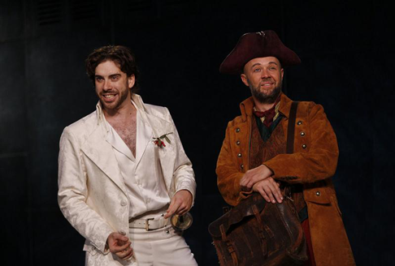
Atto primo:
Nel giardino notturno, Leporello, servitore di Don Giovanni, fa la sentinella davanti al palazzo del Commendatore, lamentandosi della sua condizione, racconta come il suo padrone stia allo stesso tempo portando a conclusione una delle sue avventure amorose. Subito arriva Donna Anna che sta inseguendo un uomo che si era presentato col volto coperto. Mentre cerca di scoprire la sua identità, si accorge dell’arrivo del padre e scappa. Il Commendatore è anziano ma sfida ugualmente l’ignoto aggressore , rimanendone ferito a morte.
Qui il tema di Anna Come furia disperata assembla, da un lato, il suo dolore per la morte del padre sopraggiunta proprio per mano del suo seduttore e, dall’altro, il suo amore verso di lui. Per Mozart, la Morte è carica di seduzione ed è posizionata a questo punto del dramma per tracciarne le linee principali.

Slide 33
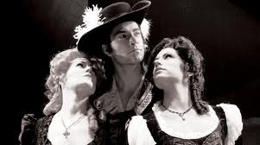
Nella notte, servo e padrone, cercano di nascondersi e Donna Anna entra nuovamente in scena scortata dal fidanzato Don Ottavio, pretendendo giuramento di vendetta da lui. L’attenzione di Don Giovanni è ora attratta da una bella dama, Donna Elvira, nobildonna di Burgois da lui già sedotta ed abbandonata che lo sta proprio cercando. Don Giovanni fugge quando un gruppo di contadini festeggia il matrimonio di Masetto e Zerlina e, notando la sposa, invita tutti al suo palazzo per rimanere in privato con lei. Ecco il famoso duetto Là ci darem la mano interrotto da Donna Elvira che avvisa Zerlina denunciando il tradimento di Don Giovanni agli altri. Donna Anna capisce così che lui è proprio l’assassino del padre.

Slide 34
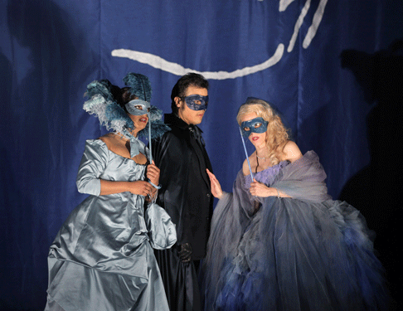
Zerlina e Masetto litigano già perché lui è geloso della donna, avvolta dalla seduzione del protagonista, che a sua volta si sente in colpa nei suoi confronti. Donna Anna, Donna Elvira e Don Ottavio si coalizzano contro Don Giovanni, desiderosi di portare a termine i giochi di seduzione dello stesso e , accettando l’invito di Leporello, si mascherano ed arrivano alla festa . Dietro la Maschera si cela la Morte, anche il canto di Leporello è contraddistinto da note cupe e gravi; invitando il nero terzetto ad intervenire alla festa e quindi ad entrare a palazzo, invita la Morte. Leporello e Don Giovanni accolgono insieme tutti gli ospiti, rafforzando il carattere del doppio, i due completano l’uno le frasi dell’altro e cantano sulla stessa linea melodica, Zerlina si diverte, Masetto è arrabbiato. Leporello spinge Masetto al ballo e così il suo padrone può prelevare Zerlina e trascinarla con sé. L’iniquo da sé stesso nel laccio se ne va. La donna però reagisce con un grido di terrore che interrompe i festeggiamenti. Don Giovanni allora fa ricadere la colpa sul servo, procurandosi anche il suo odio.

Slide 35
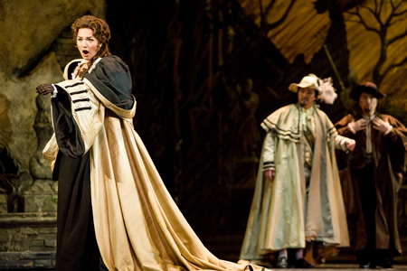
Atto secondo:
Leporello vuole andarsene, Don Giovanni non vuole rischiare di perdere il suo compare e così gli offre del denaro che viene accettato dal servo ignaro del fatto che il padrone gli concede quella somma per trarre ulteriori vantaggi. Egli vuole coinvolgerlo in un’altra impresa: quella del travestimento.
Invaghitosi della cameriera di Donna Elvira, crede che per riuscire nel suo intento sia più conveniente presentarsi con gli abiti di Leporello. Allo stesso modo, celandosi dietro gli abiti del servo, convince Donna Elvira del suo amore. Partita la nobildonna col servo, Don Giovanni canta alla cameriera, quando sopraggiunge Masetto accompagnato da alcuni paesani vogliosi di vendetta.

Slide 36
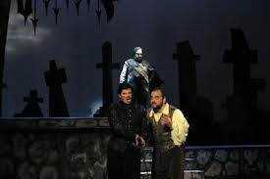
Il falso Leporello dà loro delle indicazioni errate e rimasto solo con Masetto lo schernisce. Zerlina consola lo sposo mentre il vero Leporello cerca di fuggire dal posto in cui è con Donna Elvira, ma incontra Zerlina, Masetto, Donna Anna e Don Ottavio; i quali, scambiatolo per Don Giovanni, lo aggrediscono. Così l’uomo svela la sua vera identità (Viver lasciatemi per carità) lasciando gli altri in uno stato di confusione.
Don Giovanni è giunto in un cimitero, quando una voce lo ammonisce : “Di rider finirai prima dell’aurora” , è l’oracolo della Statua del Commendatore. Don Giovanni, dopo un attimo di timore, si fa burla di quanto accaduto e chiede a Leporello di porgere alla voce-statua l’invito per cena e lui “Signor, il padron mio, badate, non io, vorria con voi cenar”, e la Statua china la testa ed acconsente.

Slide 37
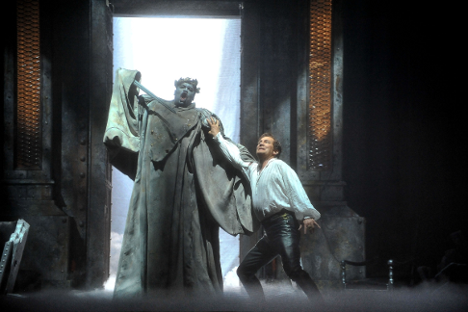
Don Ottavio, nel frattempo, chiede a Donna Anna di sposarlo, ma la donna rifiuta.
Adesso, Don Giovanni è nel suo palazzo, sta cenando ed scolta musica, quando la Statua del Commendatore giunge in scena. Don Giovanni sembra essere forte, ma non vuole pentirsi di quanto fatto (“Pentiti, scellerato!”, “No!”, “Cangia vita!”, “No!”) e sprofonda tra le fiamme sotto lo sguardo incredulo ed impaurito del suo servo. Il Coro punisce con le parole del canto Don Giovanni, peccatore.

Slide 38
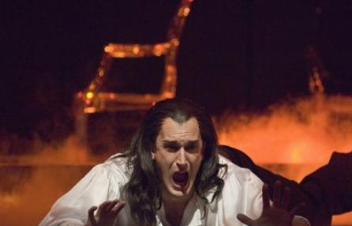
Sulla scena giungono anche gli altri (concertato finale Questo è il fin di chi fa mal) , chiedendo a Leporello del padrone. Questo gli racconta quanto accaduto. Donna Elvira prenderà i voti, Donna Anna non sposa ancora Don Ottavio chiedendogli di aspettare che passi il suo dolore. Insieme concludono con un coro sull’antica canzone che condanna un miscredente a non lasciare rimpianti.
Notes:
http://www.youtube.com/watch?v=GoLv5Tn7eFw

Slide 39
TRAILER → Film Losey
VEDI: http://www.youtube.com/watch?v=GoLv5Tn7eFw

Slide 40
"Notte e giorno faticar"
L’introduzione del Don Giovanni, un crescendo drammatico che culmina con un omicidio,
è articolata in quattro fasi:
– nella prima fase Leporello, il servo di Don Giovanni, fa la sentinella al suo padrone;
– nella seconda entrano in scena Don Giovanni inseguito da Donna Anna;
– nella terza entra in scena il Commendatore venuto in soccorso di Donna Anna: inizia il
duello tra il Commendatore e Don Giovanni che culmina con il colpo mortale.
La quarta fase, l’andante, è rappresentata dall’epilogo con la morte del Commendatore.
Analizziamo ora ogni singolo momento dell’introduzione.
Notte e giorno faticar per chi nulla sa gradir; piova e vento sopportar, mangiar male e mal dormir... Voglio far il gentiluomo, e non voglio più servir. Oh, che caro galantuomo! vuoi star dentro colla bella, ed io far la sentinella! Ma mi par ... che venga gente; non mi voglio far sentir. S'asconde.
VEDI: http://www.youtube.com/watch?v=vni0_BtzLKs
Notes:
http://www.youtube.com/watch?v=vni0_BtzLKs

Slide 41
Il catalogo è questo
VEDI:http://www.youtube.com/watch?v=tu5mbjbpGas
Madamina, il catalogo è questo Delle belle che amò il padron mio; un catalogo egli è che ho fatt'io; Osservate, leggete con me. In Italia seicento e quaranta; In Alemagna duecento e trentuna; Cento in Francia, in Turchia novantuna; Ma in Ispagna son già mille e tre. V'han fra queste contadine, Cameriere, cittadine, V'han contesse, baronesse, Marchesane, principesse. E v'han donne d'ogni grado, D'ogni forma, d'ogni età.
Nella bionda egli ha l'usanza Di stimar la gentilezza, Nella bruna la costanza, Nella bianca la dolcezza. Vuol d'inverno la grassotta, Vuol d'estate la magrotta; È la grande maestosa, La piccina è ognor vezzosa. Delle vecchie fa conquista Pel piacer di porle in lista; Sua passion predominante È la giovin principiante. Non si picca – se sia ricca, Se sia brutta, se sia bella; Purché porti la gonnella, Voi sapete quel che fa.
Notes:
http://www.youtube.com/watch?v=tu5mbjbpGas

Slide 42
”DON GIOVANNI A CENAR TECO”
Presentiamo ora il brano tratto dal finale dell'opera, che è anche il momento più tragico di tutta la vicenda: la statua del Commendatore entra nella sala da pranzo di Don Giovanni e, sotto gli occhi atterriti di tutti, lo trascina tra le fiamme infernali. Musicalmente si tratta di un momento di grande tensione espressiva: il ritmo, che prima era vivace, d'improvviso rallenta e l'arrivo della statua del Commendatore è annunciato da squillanti accordi eseguiti dall'intera orchestra. Tutta la scena è poi caratterizzata dal frequente uso degli ottoni (trombe e tromboni) che sono gli strumenti da sempre associati alle voci soprannaturali. L'atmosfera è cupa, i suoni eseguiti dagli strumenti sono molto gravi e spesso Mozart usa scale discendenti per aumentare ancora di più il senso drammatico della scena. Specialmente sull'ultima frase pronunciata dalla statua "Ah, tempo più non v'è", la musica assume un carattere estremamente tetro, a causa delle note sempre più gravi eseguite dagli ottoni.
Notes:
http://www.youtube.com/watch?v=CIH65pn45H8

Slide 43
Leporello (da lontano, tremando, al Commendatore) Oibò! Tempo non ha…scusate. Don Giovanni A torto di viltate⁷ tacciato⁸ mai sarò! Commendatore Risolvi!⁹ Don Giovanni Ho già risolto! Commendatore Verrai? Leporello (A Don Giovanni) Dite di no. Don Giovanni Ho fermo il core in petto, non ho timor: verrò! Commendatore Dammi la mano in pegno. Don Giovanni Eccola! (grida forte) Ohimè! Commendatore Cos'hai? Don Giovanni Che gelo è questo mai!
Commendatore Don Giovanni a cenar teco¹ m'invitasti, e sono venuto. Don Giovanni Non l'avrei giammai creduto, ma farò quel che potrò. (A Leporello) Leporello un'altra cena fa' che subito si porti! Leporello (Mezzo fuori col capo dalla mensa) Ah, Padron!… Siam tutti morti! Don Giovanni Vanne², dico… (Leporello con molti atti di paura va partire) Commendatore Ferma un po'! Non si pasce³ di cibo mortale chi si pasce di cibo celeste: altre cure⁴ più gravi di queste, altra brama⁵ quaggiù mi guidò! Leporello La terzana⁶ d'avere mi sembra, e le membra fermar più non so. Don Giovanni Parla dunque: che chiedi? che vuoi?Commendatore Parlo, ascolta: più tempo non ho.
Don Giovanni Parla, parla: ascoltando ti sto. Commendatore Tu m'invitasti a cena: il tuo dover or sai. Rispondimi: verrai tu a cenar meco?

Slide 44
Don Giovanni Da qual tremore insolito… sento… assalir… gli spiriti… Donde escono quei vortici di fuoco pien d'orror!… CORO Tutto a tue colpe è poco. Vieni: c'è un mal peggior! Don Giovanni Chi l'anima mia lacera!… Chi m'agita le viscere!… Che strazio! ohimè! che smania! Che inferno!… che terror! Leporello Che ceffo disperato!… Che gesti da dannato!… Che gridi! che lamenti!… Come mi fa terror!… CORO Tutto a tue colpe è poco. Vieni: c'è un mal peggior! (il fuoco cresce, Don Giovanni si sprofonda) Don Giovanni Ah! Leporello Ah!
Commendatore Pentiti, cangia¹⁰ vita: È l'ultimo momento! Don Giovanni (vuol sciogliersi ma invano) No, no ch'io non mi pento: Vanne lontan da me! Commendatore Pentiti scellerato! Don Giovanni No, vecchio infatuato!¹¹ Commendatore Pentiti. Don Giovanni No. Commendatore Sì. Don Giovanni No. Commendatore Ah, tempo più non v'è! (fuoco da diverse parti, tremuoto¹², il Commendatore sparisce)
VEDI: http://www.youtube.com/watch?v=CIH65pn45H8
Notes:
http://www.youtube.com/watch?v=CIH65pn45H8

